Slide 1

Бюллетень для голосования на общем собрании. Виды голосования и порядок принятия решений общим собранием акционеров.
Выполнили : Козликина Юлия, Еремина Александра.
Группа:3а1б

Slide 2

Виды голосования
«Одна голосующая акция – один голос»
Кумулятивное голосование
Очное голосование
Заочное голосование

Slide 3
Бюллетень для голосования
Число акционеров-владельцев голосующих акций | Необходимость бюллетеня
100 и менее | Не обязателен
свыше 100 | Обязателен
1000 и более | Предварительная рассылка бюллетеней

Slide 4
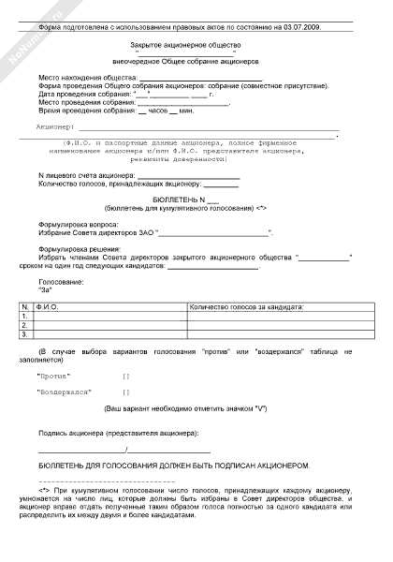
Пример бюллетеня

Slide 5
Требования к бюллетеням:
наименование и место нахождения общества;
форма собрания (очное или заочное);
дата, место, время собрания и/или адрес для направления бюллетеней;
формулировка решений по каждому вопросу;
варианты голосования;
упоминание о том, что бюллетень должен быть подписан.

Slide 6
Кроме того, в бюллетене для возможности идентификации и удобства акционеров
указываются фамилия, имя, отчество акционера, данные о числе голосов, а на обороте;
бюллетеня размещаются разъяснения по порядку голосования, обеспечивающие правильное заполнение бюллетеня.

Slide 7

Рассылка бюллетеней
Осуществляется не позднее, чем за 20 дней до собрания.

Slide 8
Подведение итогов голосования:
ЗА
Против
Воздержался
Недействительно

Slide 9
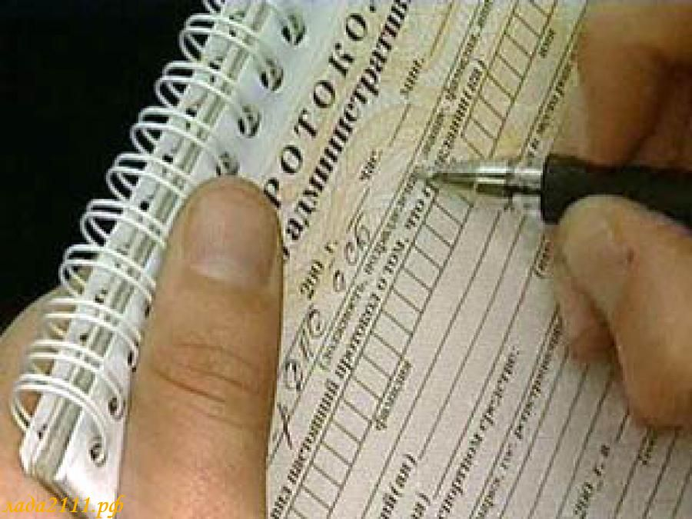
По итогам работы счетной комиссии составляется протокол об итогах голосования, в соответствии с данными которого составляется протокол собрания, официально закрепляющий решения по вопросам повестки дня общего собрания акционеров.

Slide 10


